Slide 1
Урок развития речи
Тема урока
Путешествие письма
Выполнила учитель
Н.Г. Айрапетова
ГОБУ СКШИ № 9,
г.Иркутск

Slide 2
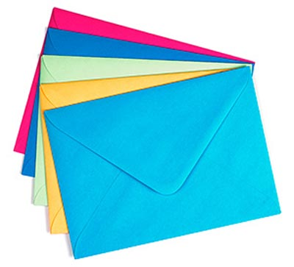
Домашнее задание
Здравствуй,
дорогая мамочка!

Slide 3
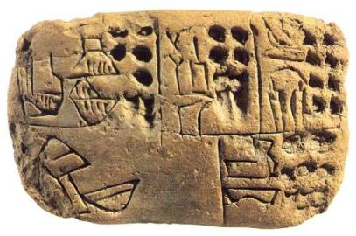
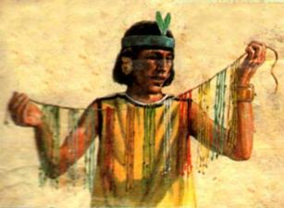
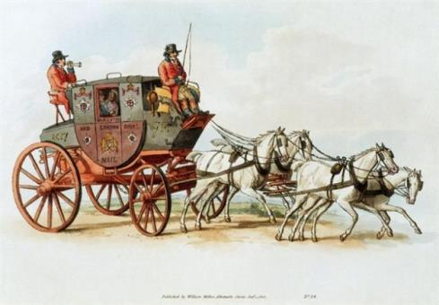
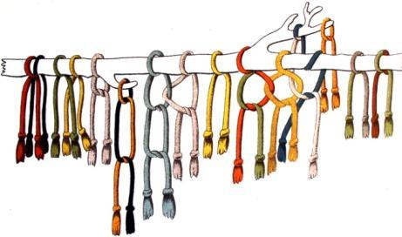
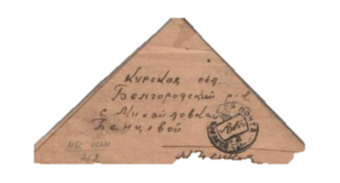
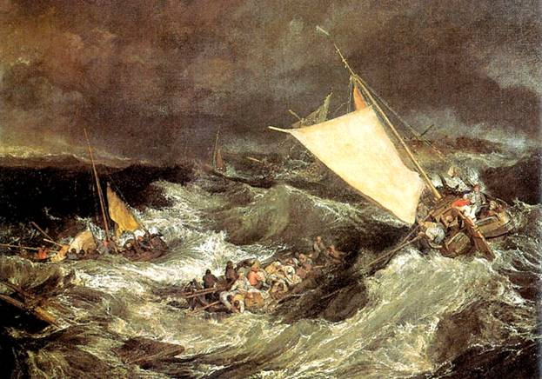
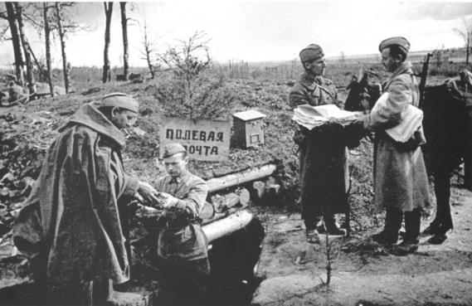
Различные почтовые сообщения
Письмо кипу
Почта Нептуна
Полевая почта

Slide 4
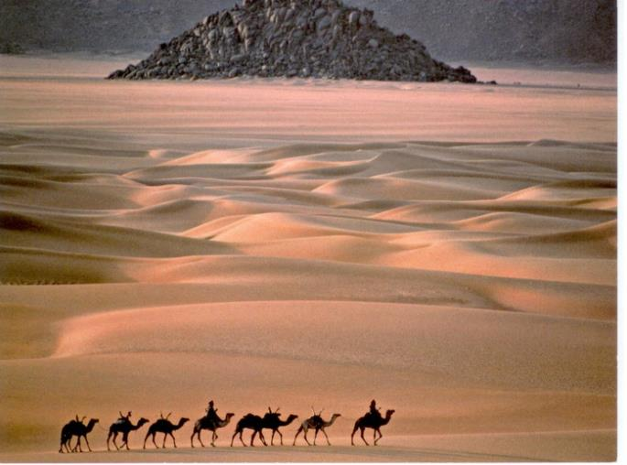
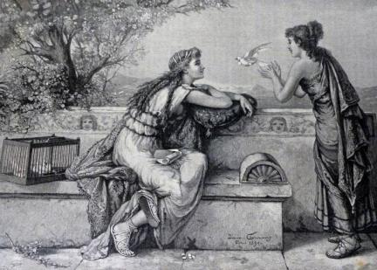
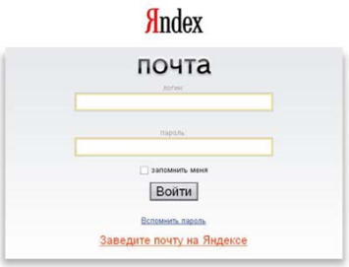
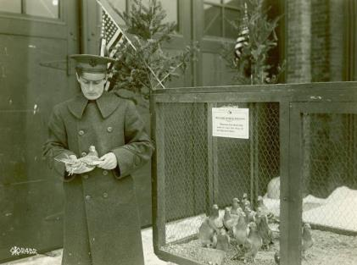
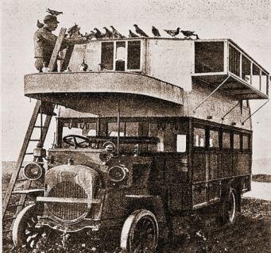
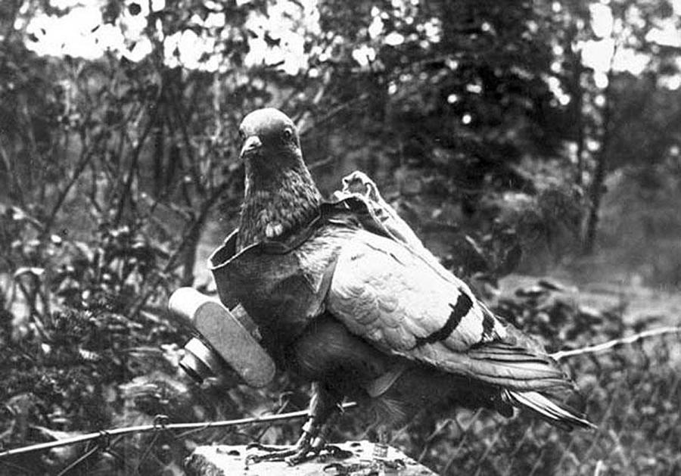
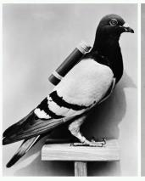
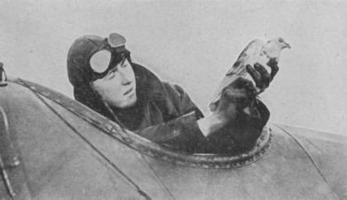
Голубиная почта
Эти способности птиц человек стал использовать для получения информации с караванных путей.
Электронная почта

Slide 5
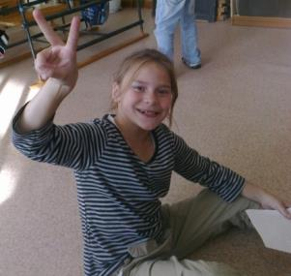
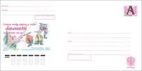
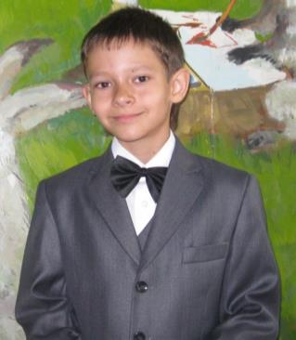
ОТПРАВИТЕЛЬ
Отправитель – это тот, кто отправляет письмо.
Адресат – это тот,
кто получает письмо.
АДРЕСАТ

Slide 6
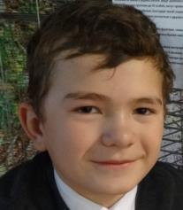
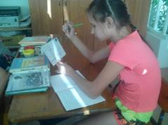
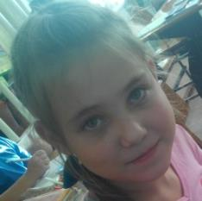
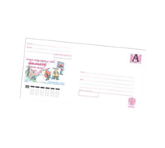
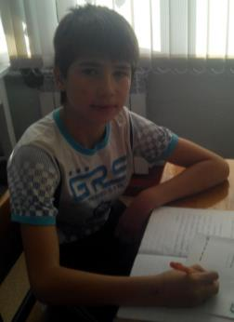
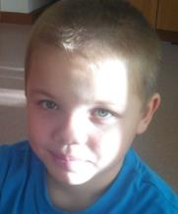
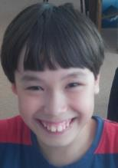
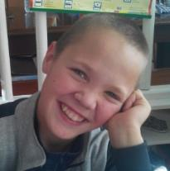
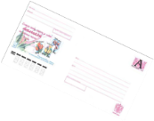

Slide 7
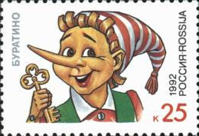
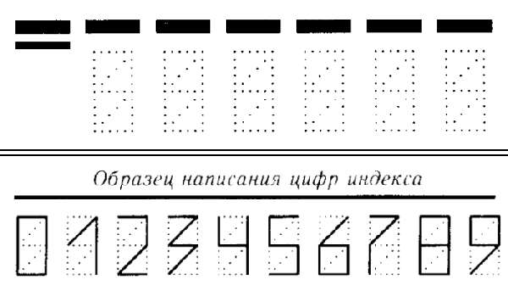
тт
Отправитель
От кого
Томилова Артема
г.Иркутск
марка
откуда
ул.Нестерова
дом 32
66640446
А д р е с а т
кому
Томиловой Надежде
Петровне
Индекс
куда
г. Шелехов
7 квартал, дом 25, квартира 16

Slide 8
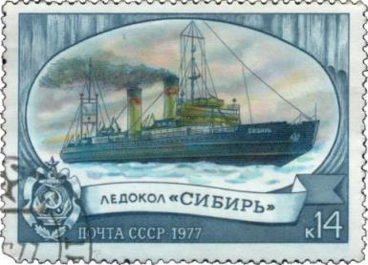
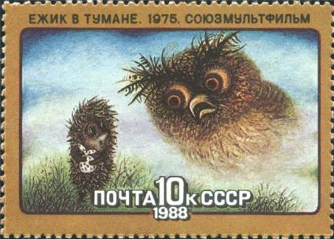
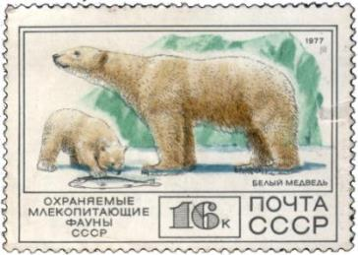
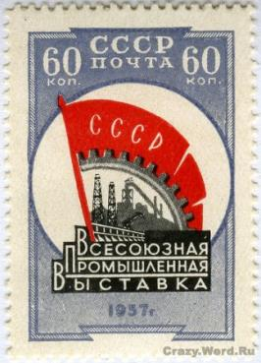
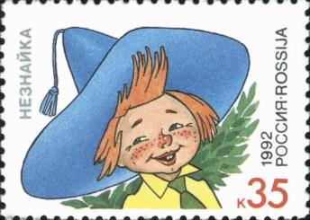
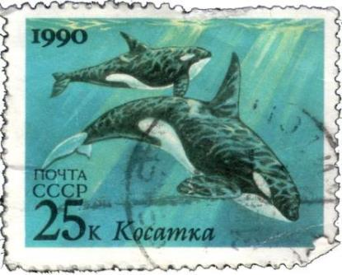
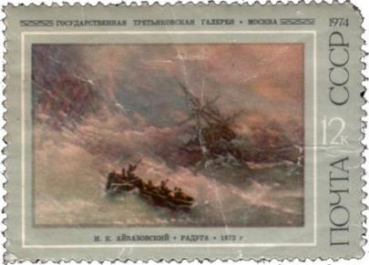
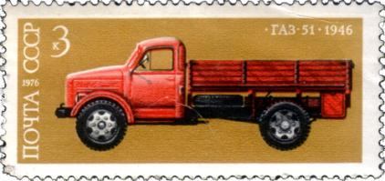
Филателисты
На письме должна быть марка. Марка — это проездной билет письма, она оплачивает его путешествие. Но марки бывают очень интересными, красивыми. Многие люди их
коллекционируют.

Slide 9
индекс
ин дек с___
индекс
Индекс расшифровывает машина. Поэтому цифры должны быть только такими.

Slide 10
Покажите путешествие письма
от отправителя до адресата
(с помощью картинок)
(работа с живой картиной)

Slide 11
На стене на видном месте Собирает письма вместе, А потом его жильцы Полетят во все концы.
Почтовый ящик

Slide 12
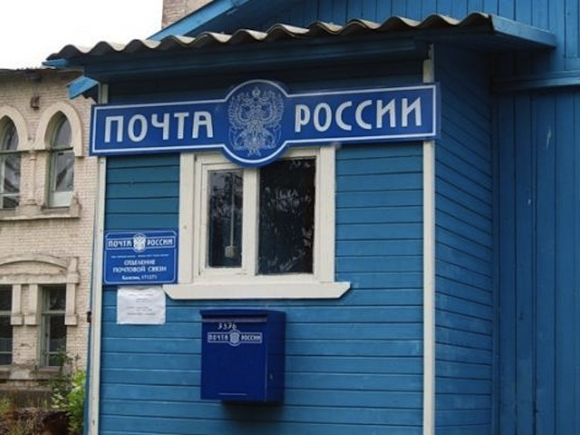
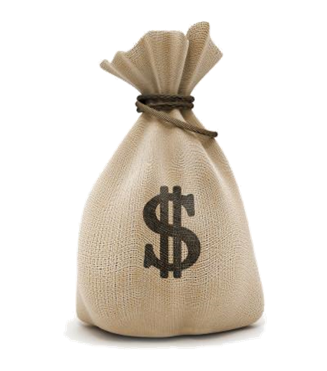
Из этих ящиков
работники почты
вынимают
все письма и
несут их
на почту.

Slide 13
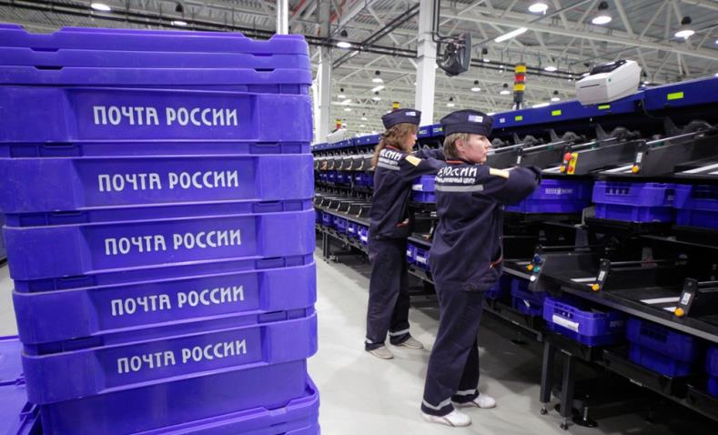
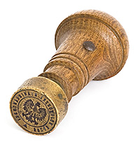
На почте письма сортируют.
На каждое письмо
работники почты
ставят штамп
с датой отправления.

Slide 14
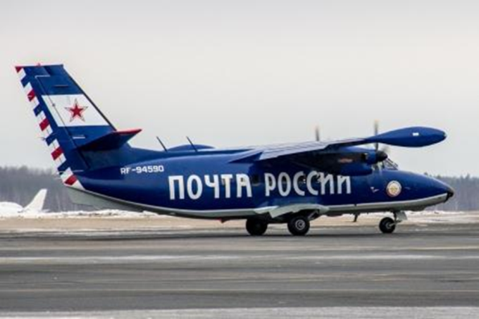
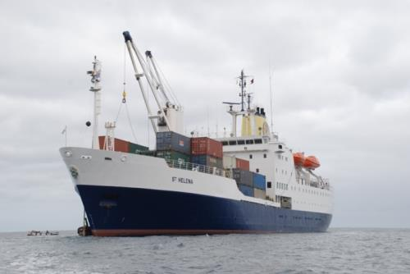
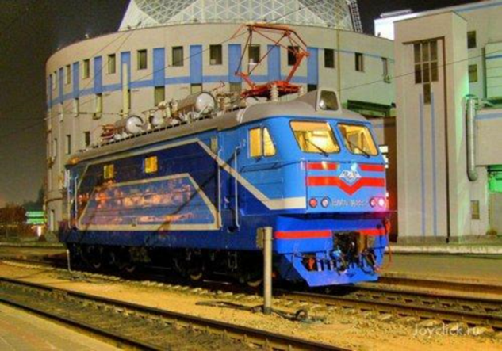
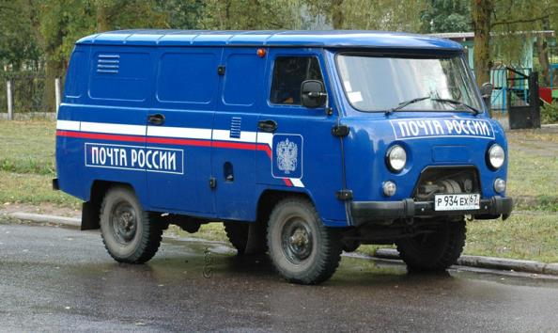
Почтовый транспорт

Slide 15
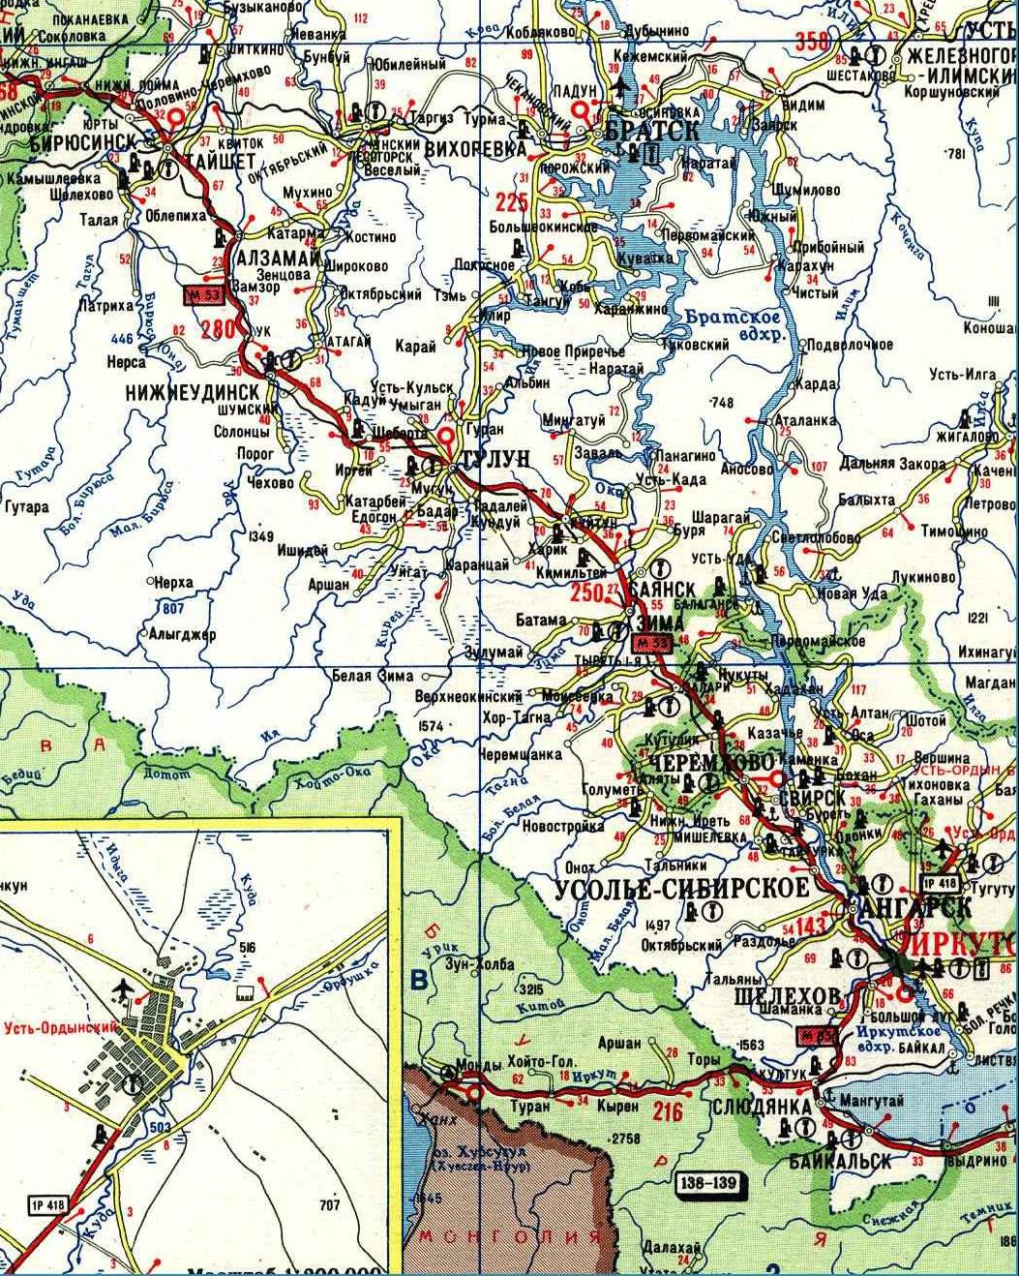
На каком транспорте твое письмо к маме
дойдет до вашего дома?

Slide 16
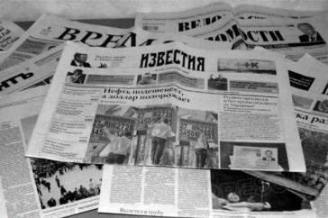
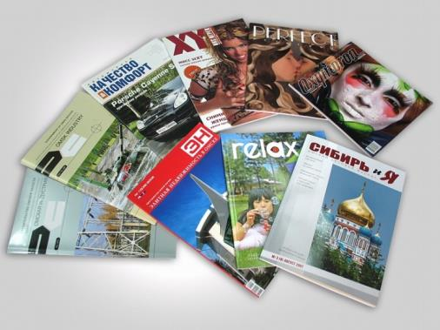
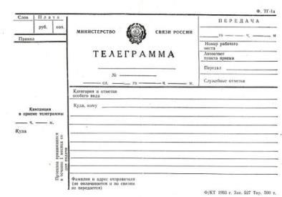
газеты
телеграмма
журналы
посылка
бандероль
открытки

Slide 18
Письма в дом приносит он, долгожданный ...
почтальон

Slide 19
Мы синего цвета, Висим на стене. И много приветов Храним мы в себе.
Почтовые ящики

Slide 21
Исправьте ошибки
3
1
2
4
7
6
5

Slide 22
Составьте план рассказа
«Как путешествует письмо?»
План.
Словарь:
вынимают;
забирают;
относят;
сортируют;
отвозят;
доставляют.

Slide 23
Каков ваш результат
работы на уроке?
Я ….
Мне ……
Я …...

Slide 24
Написать рассказ о путешествии письма к маме
Мама

Slide 25
Спасибо за урок!

